Slide 1
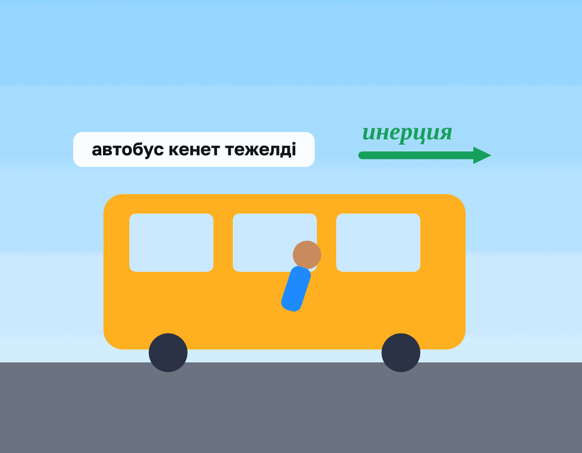
9-СЫНЫП · ДИНАМИКА НЕГІЗДЕРІ
Ньютонның бірінші заңы, инерциялық санақ жүйелері
Notes:
Ұйымдастыру. Құндылық: Әділдік және жауапкершілік. «Тура биде туған жоқ» (халық мақалы).

Slide 2

Көлік тас жолда 90 км/сағ тұрақты жылдамдықпен жүріп келеді. Оған әсер ететін күштердің қосындысы неге тең?
?
Notes:
Ой қозғау: оқушылардың болжамын тыңдап, тақтаға жазыңыз. Өткен тақырыпты еске түсіру — «Қатесін тап»: Тақтада «Ньютонның бірінші заңы, инерциялық санақ жүйелері» тақырыбына қатысты әдейі қатесі бар 3 тұжырым/формула жазылған. Оқушылар қатені тауып, түзетеді.

Slide 3
Бүгін үйренеміз
1
2
3
Ньютонның І заңын тұжырымдайды
Денеге әсер ететін күштер теңгерілгенде дененің күйін анықтайды
Тепе-теңдік шартын (ΣF = 0) есептер шығаруда қолданады
3
Notes:
Оқу мақсаты: 9.2.2.2 – Ньютонның бірінші заңын тұжырымдау және оны есептер шығаруда қолдану

Slide 4
ЖАҢА ҰҒЫМ
Ньютонның І заңы
Егер денеге басқа денелер әсер етпесе немесе әсерлер теңгерілсе, дене инерциялық жүйеде тыныштықта немесе бірқалыпты түзу сызықты қозғалыста болады.
4
Notes:
Жаңа білім — «Төңкерілген сынып»: Оқушылар үйде қысқа бейнеролик көрген. Сабақта мұғалім сұрақтар арқылы түсінікті тексеріп, күрделі сәттерді түсіндіреді.

Slide 5
ЖАҢА ҰҒЫМ
Көлденең
F_{тарт} = F_{үйк} + F_{кед}; тік: N = mg.
N = mg
5

Slide 6
ЖАҢА ҰҒЫМ
Бірқалыпты қозғалатын денеге әсер ететін күштер
ΣF⃗ = 0 ⇔ υ⃗ = const.
6

Slide 7
Формула
Есте сақта
N = mg
N
m
g
қуат
масса
еркін түсу үдеуі
Вт
кг
м/с²
7

Slide 8
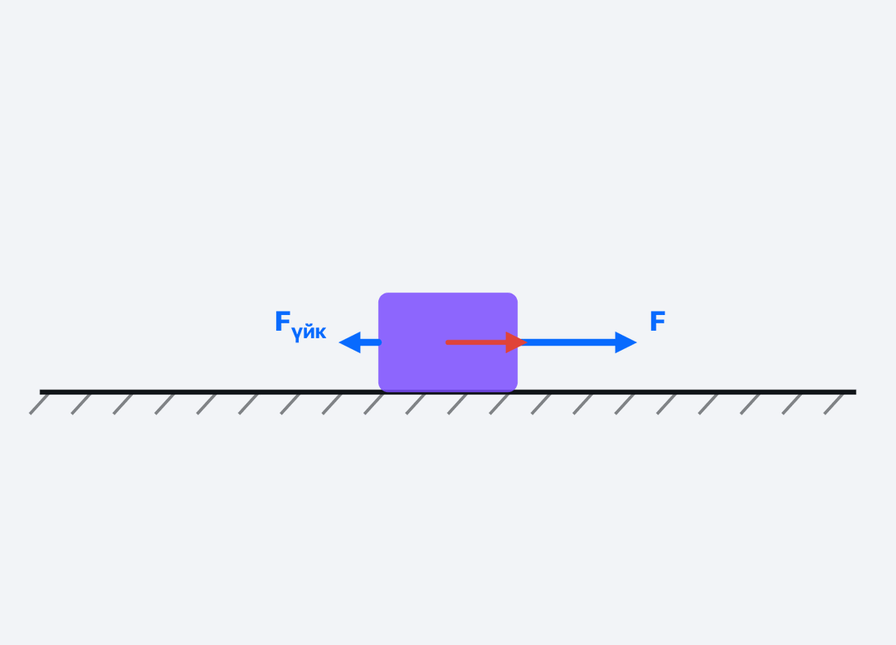
МОДЕЛЬМЕН ТЕКСЕР
Өзің тексеріп көр
Параметрді өзгертіп, нәтижені бақыла.
8
Notes:
Модельді тақтада оқушымен бірге басқарыңыз: «Не өзгереді деп ойлайсың?» деп алдын ала сұраңыз.

Slide 9

Виртуалды зертхана Сабақтың ортасы · 12 мин
PhET симуляциясы
1
Симуляцияны QR-код арқылы ашыңдар
2
Параметрлерді өзгертіп, нәтижені бақылаңдар
3
Қандай шама қалай өзгереді? Қорытындыны дәптерге жазыңдар
phet.colorado.edu/en/simulations/forces-and-motion-basics
Ньютонның бірінші заңы, инерциялық санақ жүйелері
9

Slide 10

Сұрақ
Ньютонның I заңы бойынша, күштер теңгерілсе дене:
Міндетті түрде тоқтайды
A
Үдеумен қозғалады
B
Тыныштықта немесе бірқалыпты түзу қозғалыста болады
C
C
Шеңбер бойымен қозғалады
D
10
Notes:
Жылдам тексеріс: оқушылар саусақпен 1–4 көрсетеді немесе «Сынып» режимінде телефоннан жауап береді.

Slide 11

Сұрақ
Инерттілік өлшемі:
Масса
A
A
Көлем
B
Күш
C
Жылдамдық
D
11
Notes:
Жылдам тексеріс: оқушылар саусақпен 1–4 көрсетеді немесе «Сынып» режимінде телефоннан жауап береді.

Slide 12
A Түсінемін
Бірқалыпты көтерілген лифт кабинасына (m = 500 кг) арқанның керілу күші?
ЖАУАБЫ
T = mg = 5000 Н.
12
Notes:
Практикалық жұмыс — «Ойлан – жұптас – бөліс»: Оқушылар тапсырманы алдымен жеке орындап, жұппен салыстырып, кейін ортақ жауапты сыныпқа ұсынады.. Саралау: А — бәріне, B — көпшілігіне, C — жоғары деңгейге. ЕББҚ: белсенді рөл беру (уақыт сақшысы, материал таратушы); жұп-тьютор (күшті оқушымен бірге жұмыс).

Slide 13
B Қолданамын
Арқанмен бірқалыпты сүйретілген шанаға (m = 20 кг, μ = 0,1) қандай күш түсіріледі?
ЖАУАБЫ
F = μmg = 20 Н.
13
Notes:
Сергіту сәті: «Векторлар». Мұғалім бағыт айтады (жоғары, оңға, солға, төмен), оқушылар қолымен вектор бағытын көрсетеді.

Slide 14
C Талдаймын
Неліктен «қозғалыс үшін күш керек» (Аристотель) деген пікір қате? Ньютонның І заңымен 2 мысалда дәлелде.
ЖАУАБЫ
Қозғалысты сақтау үшін күш керек емес – тек кедергіні теңгеру керек; ғарыштағы зонд, мұздағы шайба.
14

Slide 15
Сұрақ
Инерциялық санақ жүйесі:
Бұрылыстағы автобус
Бірқалыпты түзу қозғалатын жүйе
A
B
B
Айналатын карусель
Тежелетін пойыз
C
D
15

Slide 16
Есте сақта
Ньютонның І заңы — Егер денеге басқа денелер әсер етпесе немесе…
Көлденең — F_{тарт} = F_{үйк} + F_{кед}; тік: N = mg
ΣF⃗ = 0 ⇔ υ⃗ = const
16

Slide 17
Үй тапсырмасы
§12; 3 есеп.
A
3 жағдайда күштердің теңгерілуін сызбамен көрсету.
B
Ғарыш аппараттарының қозғалтқышсыз ұшуы туралы хабарлама.
C
17

Slide 18
Баспалдақ
1
2
3
Әлі түсінбедім
Түсіндім, бірақ қателесемін
Өзім түсіндіре аламын
18
Notes:
Рефлексия: оқушы стикерін баспалдақтың өзі жеткен сатысына («білемін», «түсінемін», «қолдана аламын», «түсіндіре аламын») жапсырады.. Кері байланыс: Plickers

Slide 19
Сабаққа рахмет!

